Slide 1
生成函数
你不知道中国人人均会生成函数吗？

Slide 2
目录
普通生成函数
指数生成函数

Slide 3
普通生成函数

Slide 4
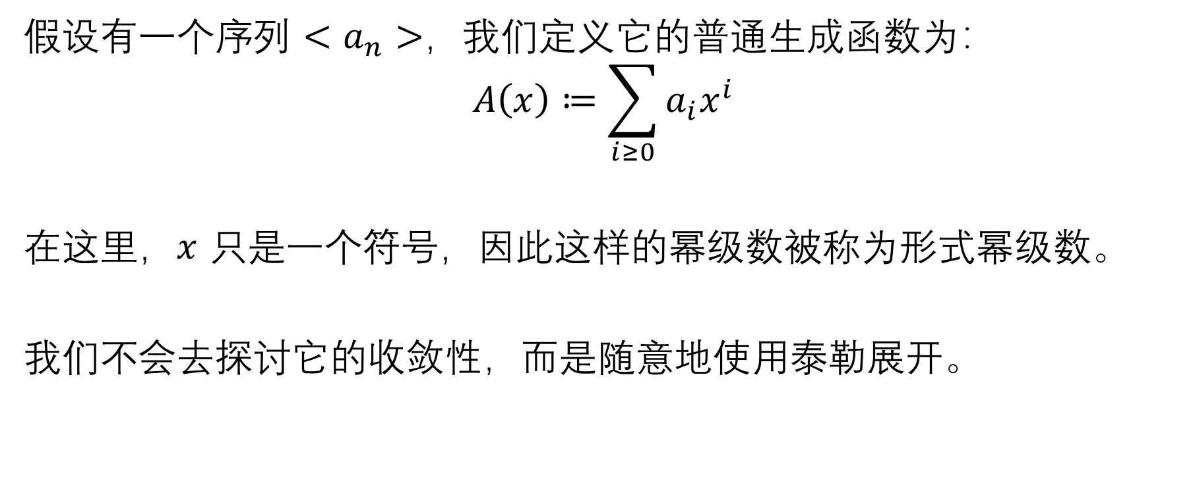
普通生成函数
假设有一个序列 $<a_{n}>$，我们定义它的普通生成函数为：
$$A\left(x\right)≔\sum_{i≥0}{a_{i}x^{i}}$$
在这里，$x$ 只是一个符号，因此这样的幂级数被称为形式幂级数。
我们不会去探讨它的收敛性，而是随意地使用泰勒展开。

Slide 5
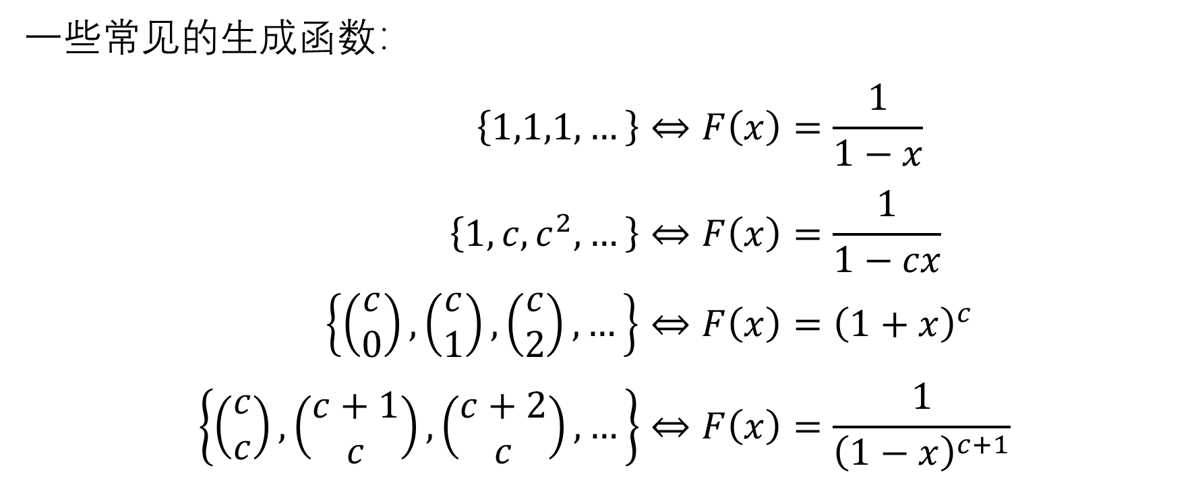
普通生成函数
一些常见的生成函数：
$$\left\{1,1,1,…\right\}⇔F\left(x\right)=\frac{1}{1−x} \\ \left\{1,c,c^{2},…\right\}⇔F\left(x\right)=\frac{1}{1−cx} \\ \left\{\left(\begin{aligned}c \\ 0\end{aligned}\right),\left(\begin{aligned}c \\ 1\end{aligned}\right),\left(\begin{aligned}c \\ 2\end{aligned}\right),…\right\}⇔F\left(x\right)={\left(1+x\right)}^{c} \\ \left\{\left(\begin{aligned}c \\ c\end{aligned}\right),\left(\begin{aligned}c+1 \\ c\end{aligned}\right),\left(\begin{aligned}c+2 \\ c\end{aligned}\right),…\right\}⇔F\left(x\right)=\frac{1}{{\left(1−x\right)}^{c+1}}$$

Slide 6

普通生成函数
一些常见的生成函数：
$$\left\{0,1, \frac{1}{2}, \frac{1}{3},\frac{1}{4}…\right\}⇔F\left(x\right)=\ln{\frac{1}{1−x}} \\ \left\{0,1,−\frac{1}{2},\frac{1}{3},−\frac{1}{4}…\right\}⇔F\left(x\right)=\ln\left(1+x\right) \\ \left\{\frac{1}{0!},\frac{1}{1!},\frac{1}{2!},\frac{1}{3!}…\right\}⇔F\left(x\right)=e^{x}$$

Slide 7
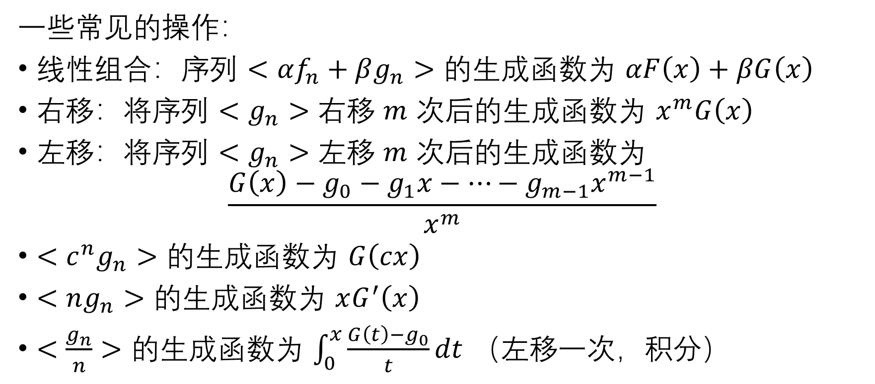
普通生成函数
一些常见的操作：
线性组合：序列 $<αf_{n}+βg_{n}>$ 的生成函数为 $αF\left(x\right)+βG\left(x\right)$
右移：将序列 $<g_{n}>$ 右移 $m$ 次后的生成函数为 $x^{m}G\left(x\right)$
左移：将序列 $<g_{n}>$ 左移 $m$ 次后的生成函数为 $\frac{G\left(x\right)−g_{0}−g_{1}x−…−g_{m−1}x^{m−1}}{x^{m}}$
$<c^{n}g_{n}>$ 的生成函数为 $G\left(cx\right)$
$<ng_{n}>$ 的生成函数为 $xG^{′}\left(x\right)$
$<\frac{g_{n}}{n}>$ 的生成函数为 $\int_{0}^{x}{\frac{G\left(t\right)−g_{0}}{t}}dt$ （左移一次，积分）

Slide 8
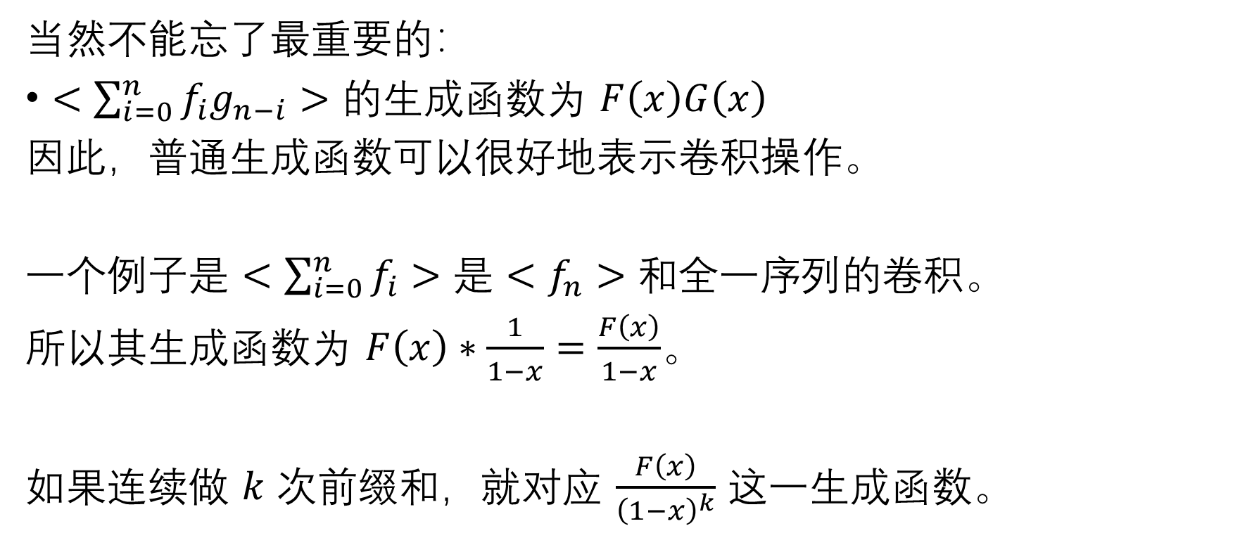
普通生成函数
当然不能忘了最重要的：
$<\sum_{i=0}^{n}{f_{i}g_{n−i}}>$ 的生成函数为 $F\left(x\right)G\left(x\right)$
因此，普通生成函数可以很好地表示卷积操作。
一个例子是 $<\sum_{i=0}^{n}{f_{i}}>$ 是 $<f_{n}>$ 和全一序列的卷积。
所以其生成函数为 $F\left(x\right)∗\frac{1}{1−x}=\frac{F\left(x\right)}{1−x}$。
如果连续做 $k$ 次前缀和，就对应 $\frac{F\left(x\right)}{{\left(1−x\right)}^{k}}$ 这一生成函数。

Slide 9
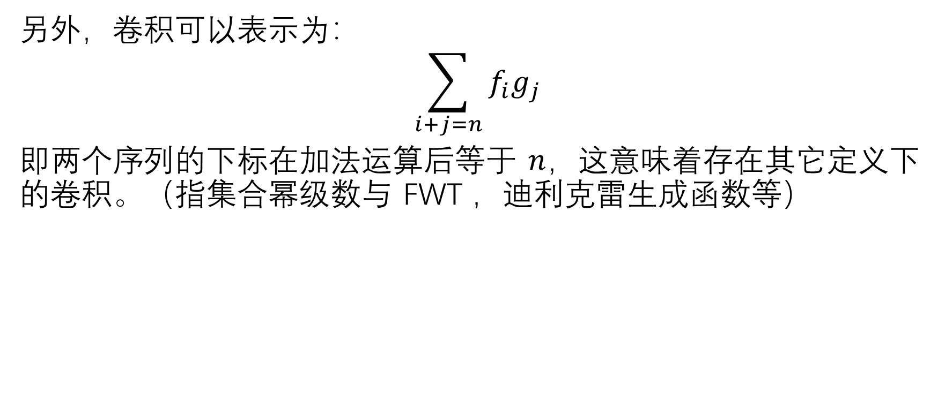
普通生成函数
另外，卷积可以表示为：
$$\sum_{i+j=n}{f_{i}g_{j}}$$
即两个序列的下标在加法运算后等于 $n$，这意味着存在其它定义下的卷积。（指集合幂级数与 FWT ，迪利克雷生成函数等）

Slide 10

普通生成函数
生成函数的一大应用就是求解递归式。
让我们从经典的斐波那契数列开始。
$$f_{0}=f_{1}=1 \\ f_{n}=f_{n−1}+f_{n−2}$$

Slide 11
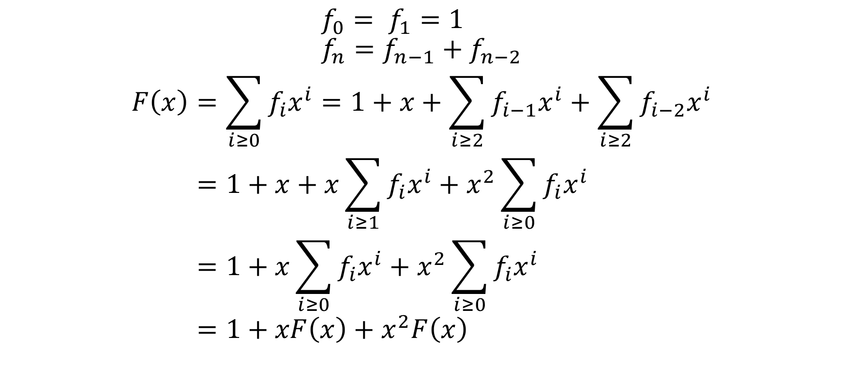
普通生成函数
$$f_{0}= f_{1}=1 \\ f_{n}=f_{n−1}+f_{n−2}$$
$$F\left(x\right)=\sum_{i≥0}{f_{i}x^{i}}=1+x+\sum_{i≥2}{f_{i−1}x^{i}}+\sum_{i≥2}{f_{i−2}x^{i}} \\ =1+x+x\sum_{i≥1}{f_{i}x^{i}}+x^{2}\sum_{i≥0}{f_{i}x^{i}} \\ =1+x\sum_{i≥0}{f_{i}x^{i}}+x^{2}\sum_{i≥0}{f_{i}x^{i}} \\ =1+xF\left(x\right)+x^{2}F\left(x\right)$$

Slide 12
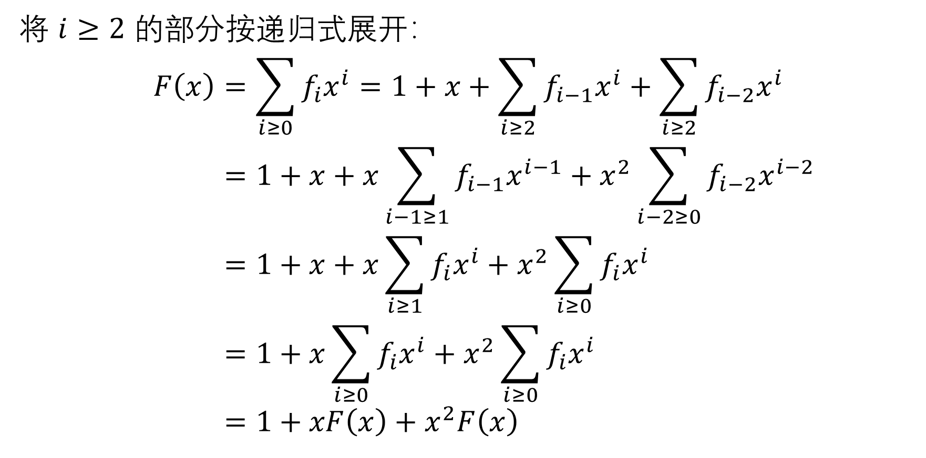
普通生成函数
将 $i≥2$ 的部分按递归式展开：
$$F\left(x\right)=\sum_{i≥0}{f_{i}x^{i}}=1+x+\sum_{i≥2}{f_{i−1}x^{i}}+\sum_{i≥2}{f_{i−2}x^{i}} \\ =1+x+x\sum_{i−1≥1}{f_{i−1}x^{i−1}}+x^{2}\sum_{i−2≥0}{f_{i−2}x^{i−2}} \\ =1+x+x\sum_{i≥1}{f_{i}x^{i}}+x^{2}\sum_{i≥0}{f_{i}x^{i}} \\ =1+x\sum_{i≥0}{f_{i}x^{i}}+x^{2}\sum_{i≥0}{f_{i}x^{i}} \\ =1+xF\left(x\right)+x^{2}F\left(x\right)$$

Slide 13
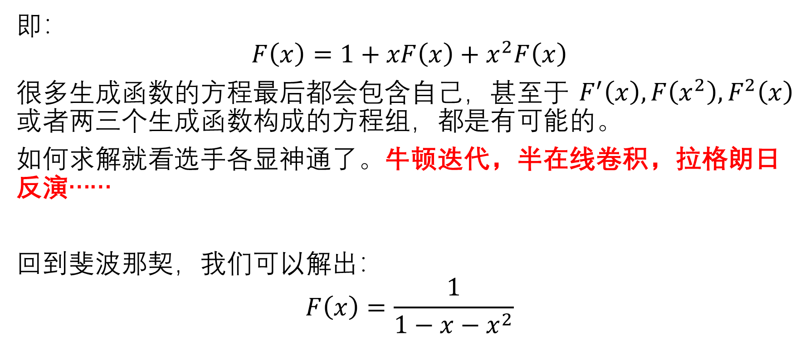
普通生成函数
即：
$$F\left(x\right)=1+xF\left(x\right)+x^{2}F\left(x\right)$$
很多生成函数的方程最后都会包含自己，甚至于 $F^{′}\left(x\right),F\left(x^{2}\right),F^{2}\left(x\right)$或者两三个生成函数构成的方程组，都是有可能的。
如何求解就看选手各显神通了。牛顿迭代，半在线卷积，拉格朗日反演……
回到斐波那契，我们可以解出：
$$F\left(x\right)=\frac{1}{1−x−x^{2}}$$

Slide 14
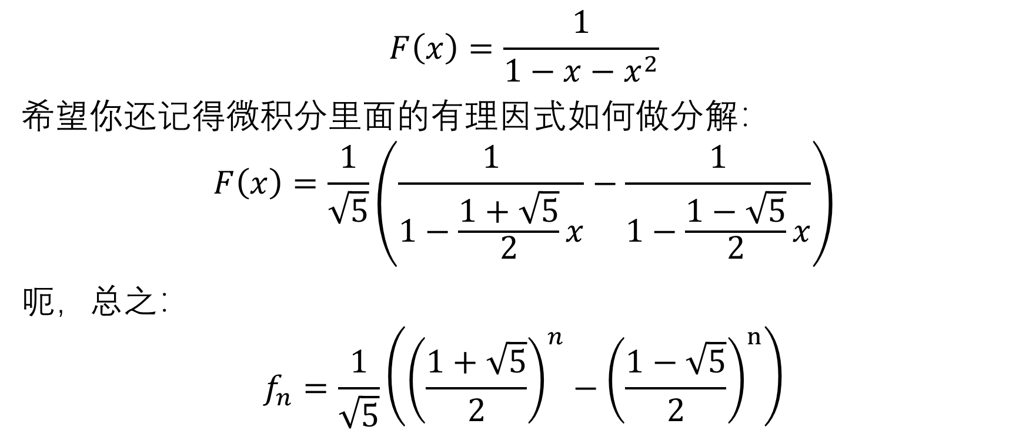
普通生成函数
$$F\left(x\right)=\frac{1}{1−x−x^{2}}$$
希望你还记得微积分里面的有理因式如何做分解：
$$F\left(x\right)=\frac{1}{\sqrt{5}}\left(\frac{1}{1−\frac{1+\sqrt{5}}{2}x}−\frac{1}{1−\frac{1−\sqrt{5}}{2}x}\right)$$
呃，总之：
$$f_{n}=\frac{1}{\sqrt{5}}\left({\left(\frac{1+\sqrt{5}}{2}\right)}^{n}−{\left(\frac{1−\sqrt{5}}{2}\right)}^{n}\right)$$

Slide 15

普通生成函数
$$f_{n}=\frac{1}{\sqrt{5}}\left({\left(\frac{1+\sqrt{5}}{2}\right)}^{n}−{\left(\frac{1−\sqrt{5}}{2}\right)}^{n}\right)$$
顺便，这表明斐波拉契数列的增长速度是 $Θ\left({\left(\frac{1+\sqrt{5}}{2}\right)}^{n}\right)$

Slide 16
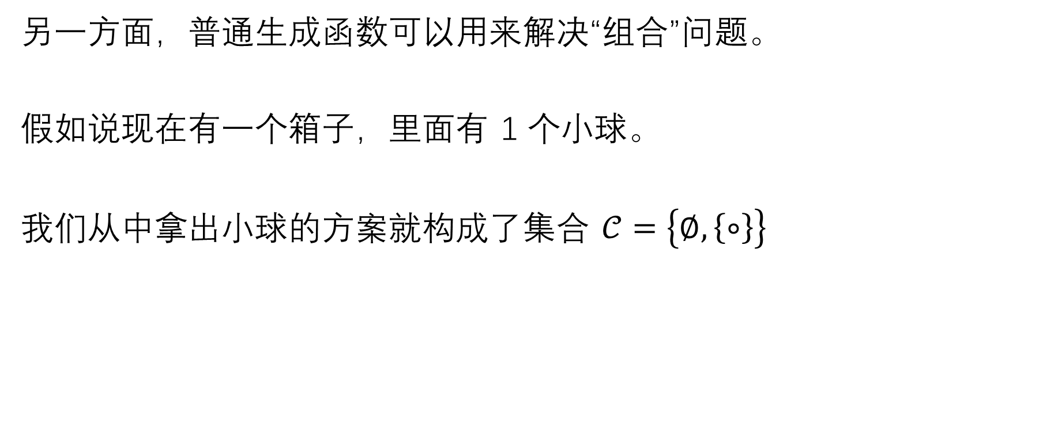
普通生成函数
另一方面，普通生成函数可以用来解决“组合”问题。
假如说现在有一个箱子，里面有 1 个小球。
我们从中拿出小球的方案就构成了集合 $𝒞=\left\{∅,\left\{∘\right\}\right\}$

Slide 17
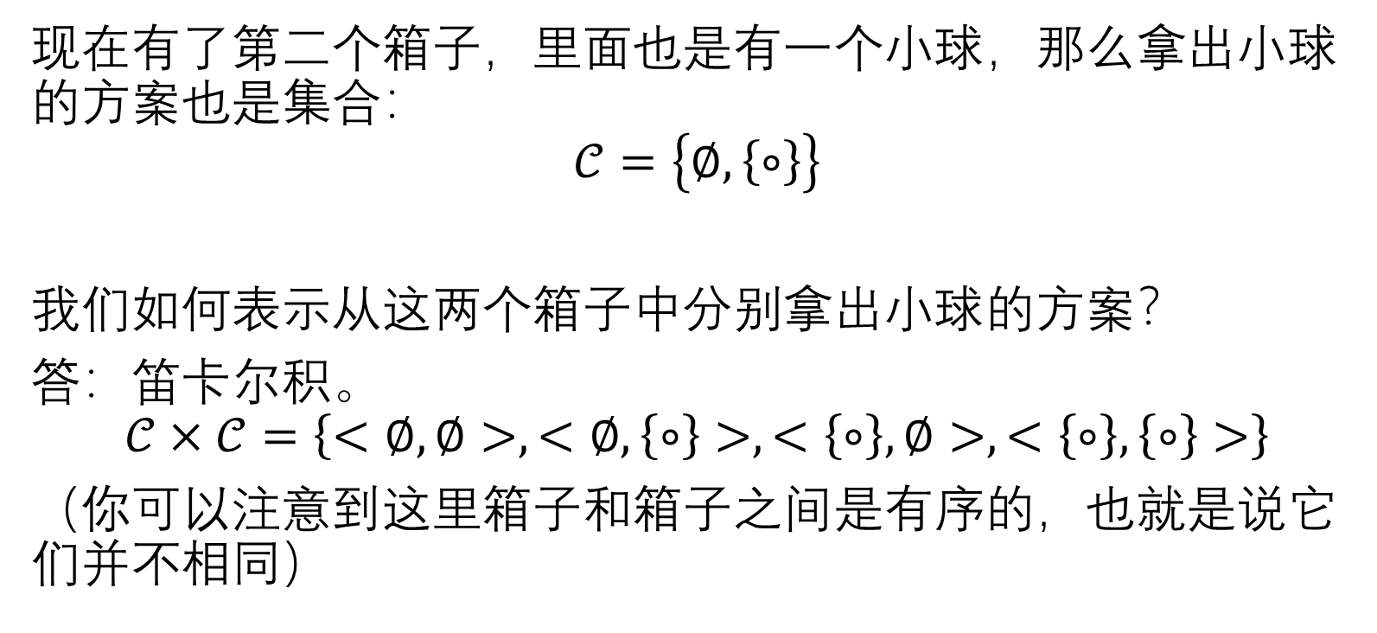
普通生成函数
现在有了第二个箱子，里面也是有一个小球，那么拿出小球的方案也是集合：
$$𝒞=\left\{∅,\left\{∘\right\}\right\}$$
我们如何表示从这两个箱子中分别拿出小球的方案？
答：笛卡尔积。
$$𝒞×𝒞=\left\{<∅,∅>,<∅,\left\{∘\right\}>,<\left\{∘\right\},∅>,<\left\{∘\right\},\left\{∘\right\}>\right\}$$
（你可以注意到这里箱子和箱子之间是有序的，也就是说它们并不相同）

Slide 18
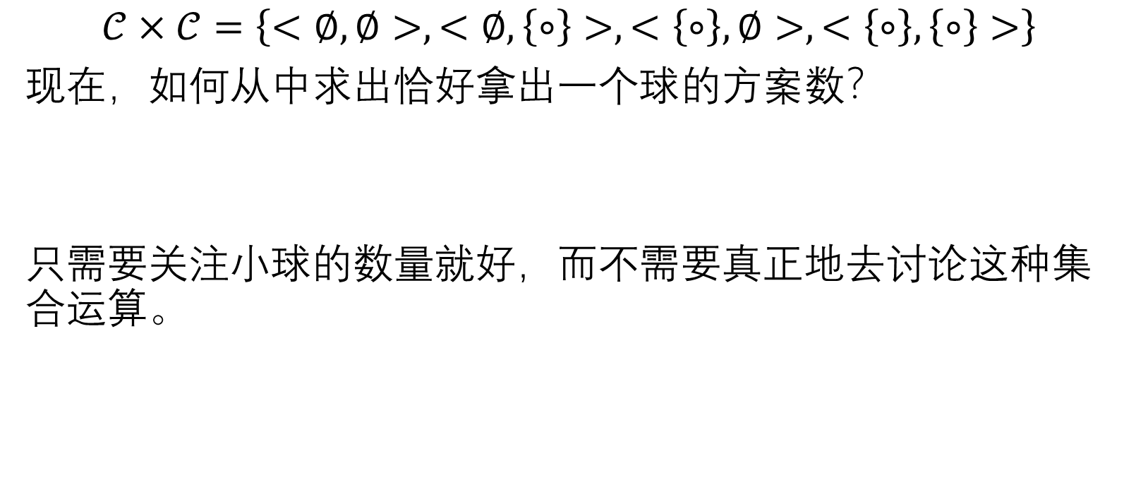
普通生成函数
$$𝒞×𝒞=\left\{<∅,∅>,<∅,\left\{∘\right\}>,<\left\{∘\right\},∅>,<\left\{∘\right\},\left\{∘\right\}>\right\}$$
现在，如何从中求出恰好拿出一个球的方案数？
只需要关注小球的数量就好，而不需要真正地去讨论这种集合运算。

Slide 19
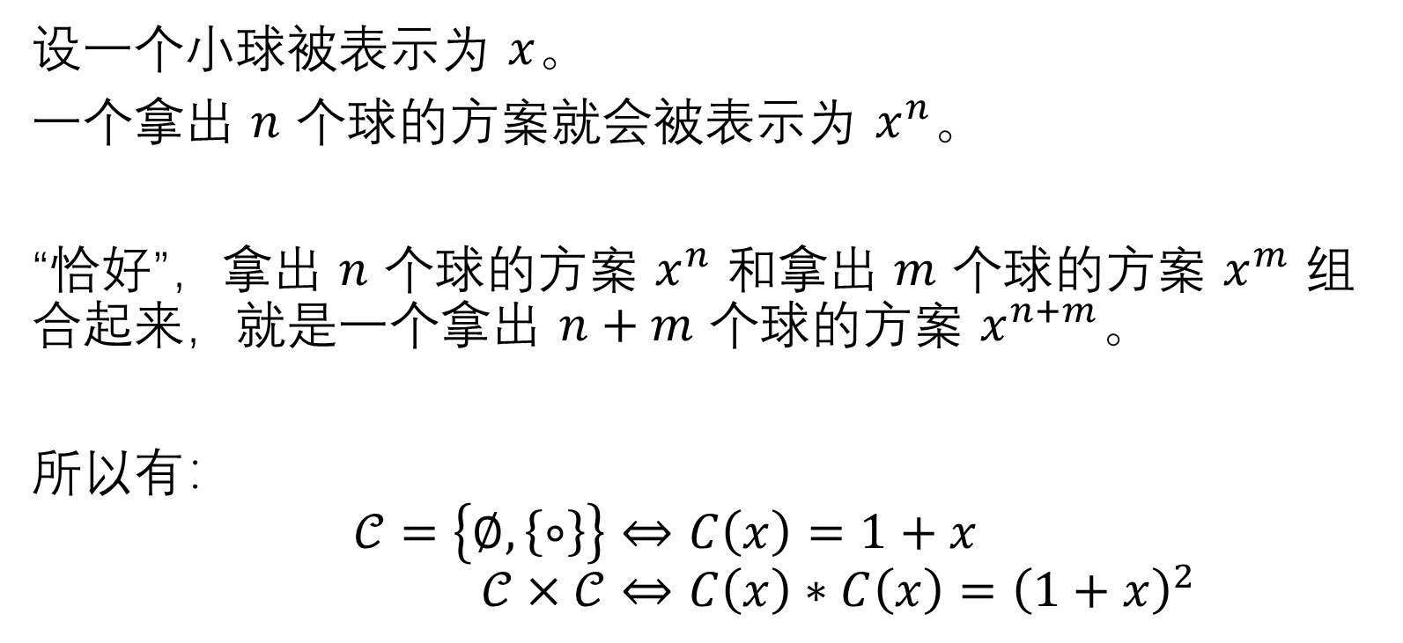
普通生成函数
设一个小球被表示为 $x$。
一个拿出 $n$ 个球的方案就会被表示为 $x^{n}$。
“恰好”，拿出 $n$ 个球的方案 $x^{n}$ 和拿出 $m$ 个球的方案 $x^{m}$ 组合起来，就是一个拿出 $n+m$ 个球的方案 $x^{n+m}$。
所以有：
$$𝒞=\left\{∅,\left\{∘\right\}\right\}⇔C\left(x\right)=1+x \\ 𝒞×𝒞⇔C\left(x\right)∗C\left(x\right)={\left(1+x\right)}^{2}$$

Slide 20
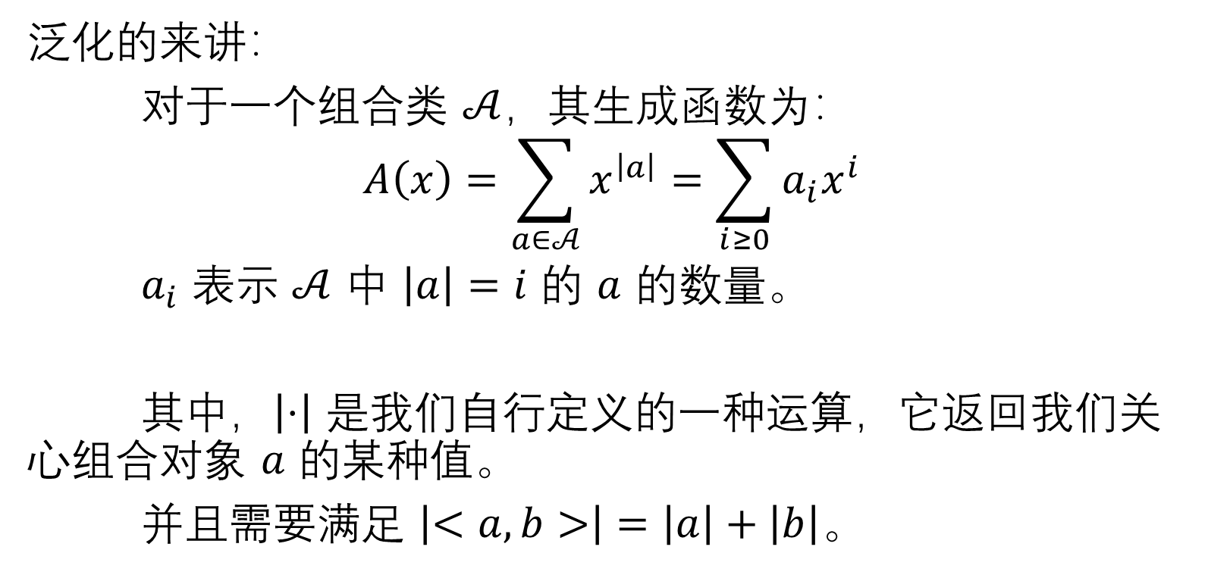
普通生成函数
泛化的来讲：
对于一个组合类 $𝒜$，其生成函数为：
$$A\left(x\right)=\sum_{a∈𝒜}{x^{\left|a\right|}}=\sum_{i≥0}{a_{i}x^{i}}$$
$a_{i}$ 表示 $𝒜$ 中 $\left|a\right|=i$ 的 $a$ 的数量。
其中，$\left|⋅\right|$ 是我们自行定义的一种运算，它返回我们关心组合对象 $a$ 的某种值。
并且需要满足 $\left|<a,b>\right|=\left|a\right|+\left|b\right|$。

Slide 21
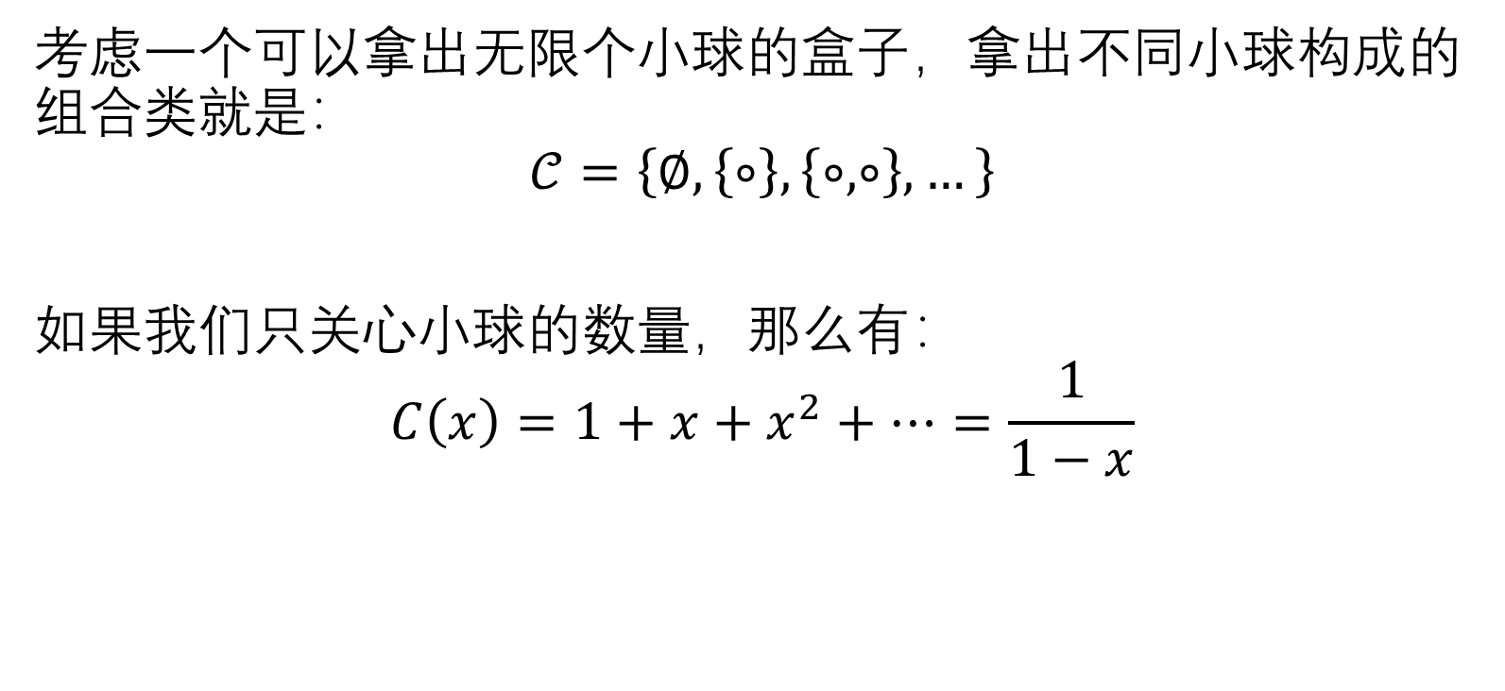
普通生成函数
考虑一个可以拿出无限个小球的盒子，拿出不同小球构成的组合类就是：
$$𝒞=\left\{∅,\left\{∘\right\},\left\{∘,∘\right\},…\right\}$$
如果我们只关心小球的数量，那么有：
$$C\left(x\right)=1+x+x^{2}+…=\frac{1}{1−x}$$

Slide 22
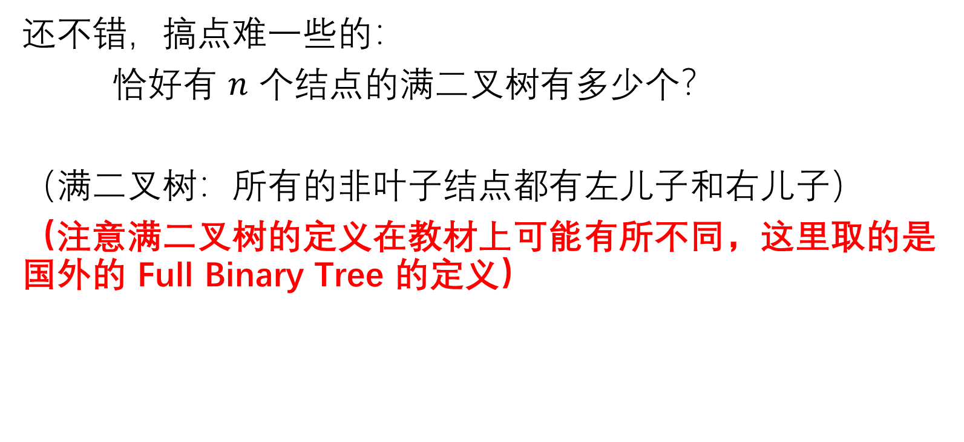
普通生成函数
还不错，搞点难一些的：
恰好有 $n$ 个结点的满二叉树有多少个？
（满二叉树：所有的非叶子结点都有左儿子和右儿子）
（注意满二叉树的定义在教材上可能有所不同，这里取的是国外的 Full Binary Tree 的定义）

Slide 23





普通生成函数
我们考虑满二叉树构成的组合类（只考虑非平凡树）：
$$𝒯=$$
$$…$$
$$，$$
$$，$$
$$，$$

Slide 24




普通生成函数
我们可以递归地去表示这个组合类：
值得注意的是，这里左右儿子是有序的才能这么做。
如果是无序的，详见生成函数经典题目：烷基计数
$$𝒯=$$
$$，$$
$$𝒯$$
$$𝒯$$
Notes:
烷基计数需要 Burnside 引理，在这里我加一句一句话解释：
集合 X 在群变换 G 下本质不同的数量 |X/G|，等于 X 在 G 中每一个变化下不同点的平均值。

Slide 25
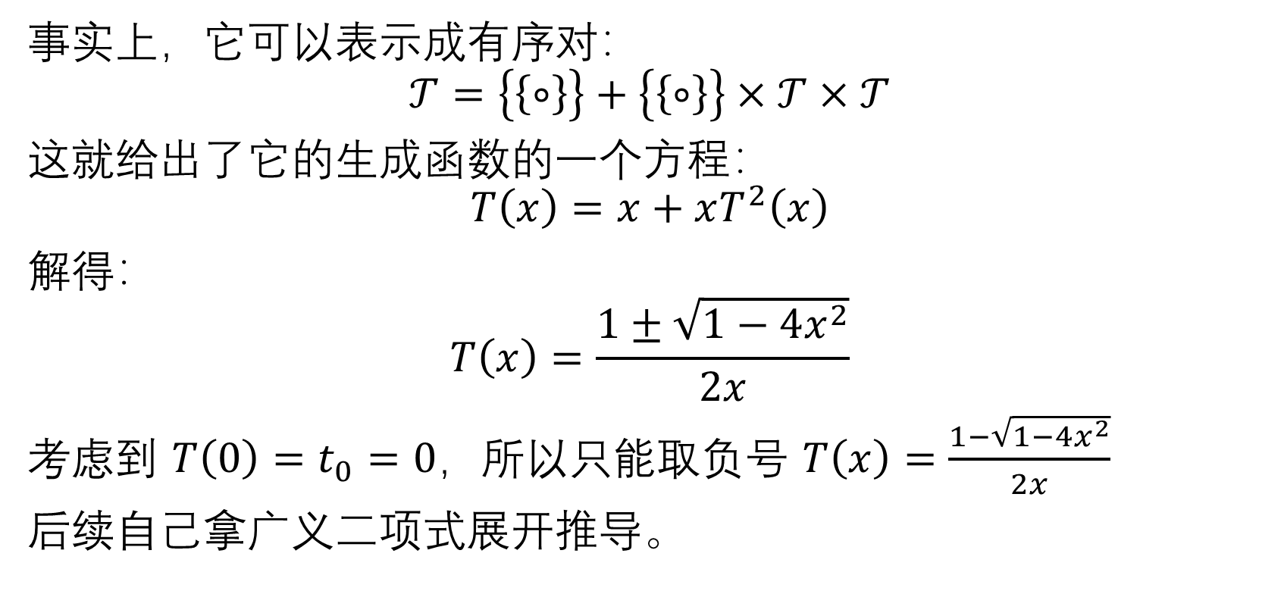
普通生成函数
事实上，它可以表示成有序对：
$$𝒯=\left\{\left\{∘\right\}\right\}+\left\{\left\{∘\right\}\right\}×𝒯×𝒯$$
这就给出了它的生成函数的一个方程：
$$T\left(x\right)=x+xT^{2}\left(x\right)$$
解得：
$$T\left(x\right)=\frac{1±\sqrt{1−4x^{2}}}{2x}$$
考虑到 $T\left(0\right)=t_{0}=0$，所以只能取负号 $T\left(x\right)=\frac{1−\sqrt{1−4x^{2}}}{2x}$
后续自己拿广义二项式展开推导。
$$，$$

Slide 26
指数生成函数

Slide 27
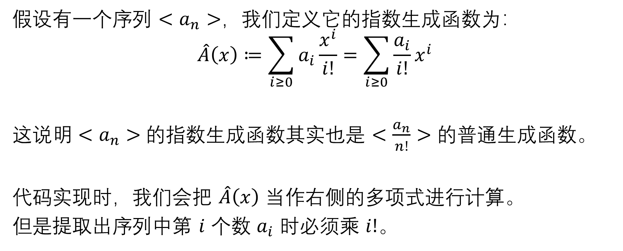
指数生成函数
假设有一个序列 $<a_{n}>$，我们定义它的指数生成函数为：
$$\hat{A}\left(x\right)≔\sum_{i≥0}{a_{i}\frac{x^{i}}{i!}}=\sum_{i≥0}{\frac{a_{i}}{i!}x^{i}}$$
这说明 $<a_{n}>$的指数生成函数其实也是 $<\frac{a_{n}}{n!}>$ 的普通生成函数。
代码实现时，我们会把 $\hat{A}\left(x\right)$ 当作右侧的多项式进行计算。
但是提取出序列中第 $i$ 个数 $a_{i}$ 时必须乘 $i!$。

Slide 28
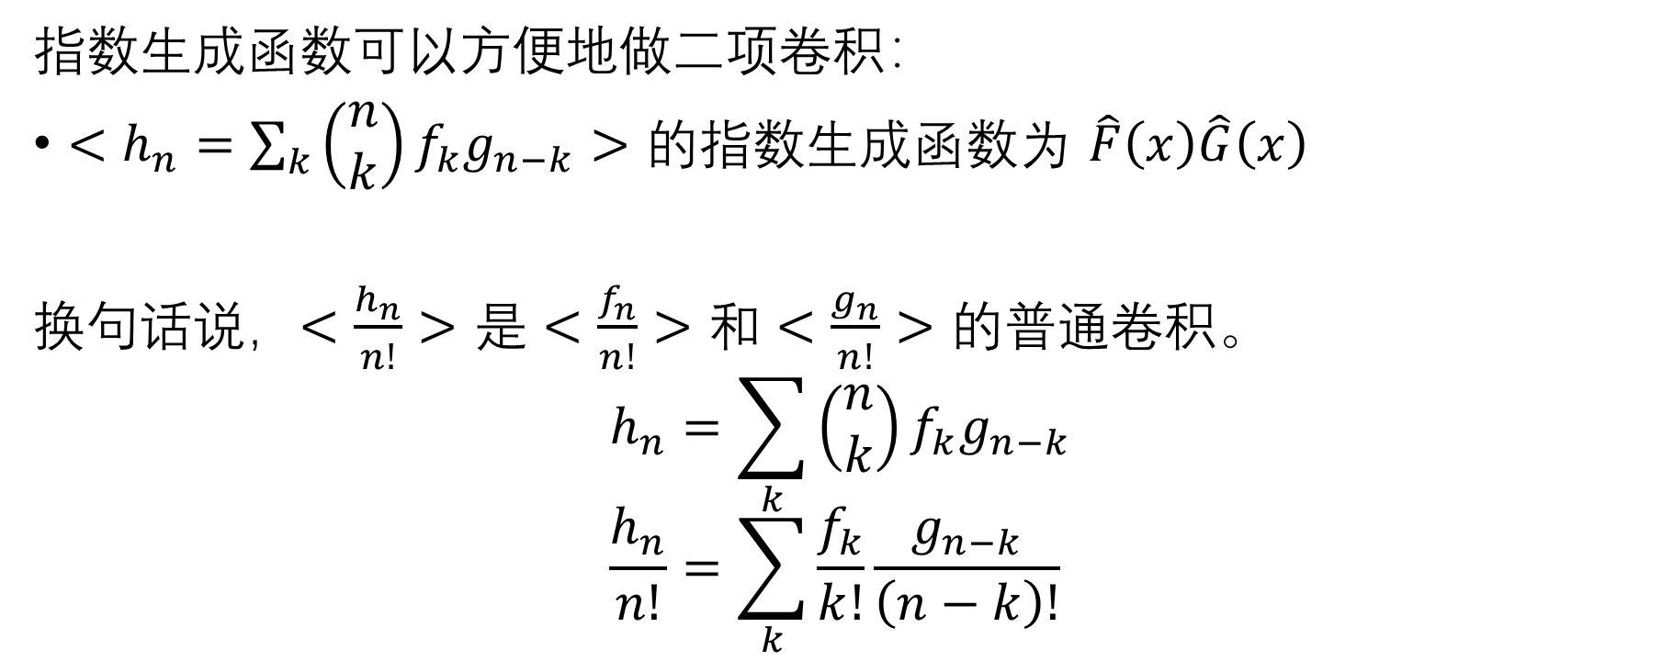
指数生成函数
指数生成函数可以方便地做二项卷积：
$<h_{n}=\sum_{k}{\left(\begin{aligned}n \\ k\end{aligned}\right)f_{k}g_{n−k}}>$ 的指数生成函数为 $\hat{F}\left(x\right)\hat{G}\left(x\right)$
换句话说，$<\frac{h_{n}}{n!}>$ 是 $<\frac{f_{n}}{n!}>$ 和 $<\frac{g_{n}}{n!}>$ 的普通卷积。
$$h_{n}=\sum_{k}{\left(\begin{aligned}n \\ k\end{aligned}\right)f_{k}g_{n−k}} \\ \frac{h_{n}}{n!}=\sum_{k}{\frac{f_{k}}{k!}\frac{g_{n−k}}{\left(n−k\right)!}}$$

Slide 29
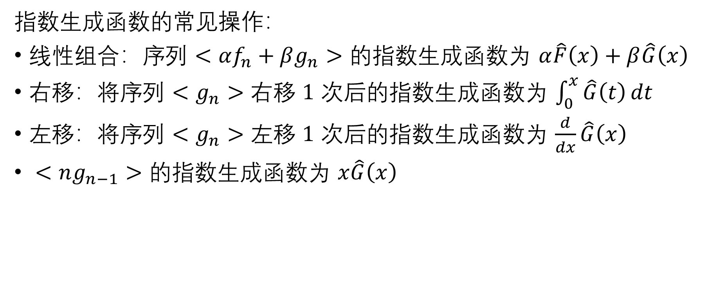
指数生成函数
指数生成函数的常见操作：
线性组合：序列 $<αf_{n}+βg_{n}>$ 的指数生成函数为 $α\hat{F}\left(x\right)+β\hat{G}\left(x\right)$
右移：将序列 $<g_{n}>$ 右移 $1$ 次后的指数生成函数为 $\int_{0}^{x}{\hat{G}\left(t\right)}dt$
左移：将序列 $<g_{n}>$ 左移 $1$ 次后的指数生成函数为 $\frac{d}{dx}\hat{G}\left(x\right)$
$<ng_{n−1}>$ 的指数生成函数为 $x\hat{G}\left(x\right)$

Slide 30

指数生成函数
一些常见的指数生成函数：
$\left\{1,1,1,…\right\}⇔F\left(x\right)=1+x+\frac{x^{2}}{2!}+\frac{x^{3}}{3!}+…=e^{x}$
$\left\{0!,1!,2!,…\right\}⇔F\left(x\right)=1+x+x^{2}+…=\frac{1}{1−x}$
（好像没有特别常见的了？）

Slide 31
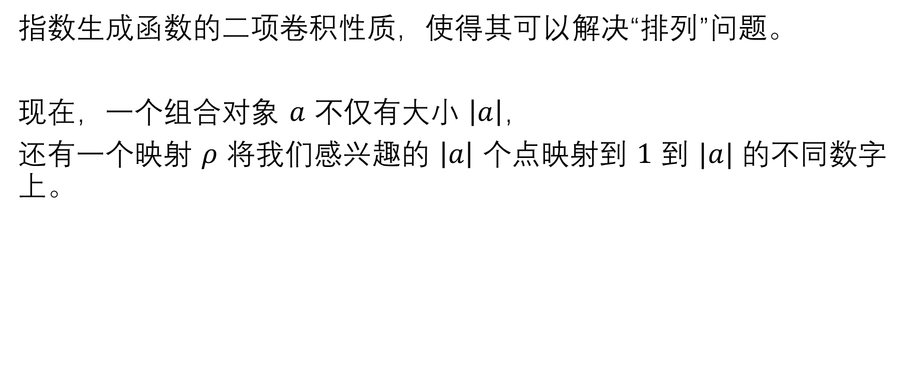
指数生成函数
指数生成函数的二项卷积性质，使得其可以解决“排列”问题。
现在，一个组合对象 $a$ 不仅有大小 $\left|a\right|$，
还有一个映射 $ρ$ 将我们感兴趣的 $\left|a\right|$ 个点映射到 $1$ 到 $|a|$ 的不同数字上。

Slide 32

指数生成函数
$<a,b>$ 进行组合时，总共有 $\left|a\right|+\left|b\right|$ 个标号，
因此有 $\left({\left|a\right|+|b| \atop \left|a\right|}\right)$ 种方案选出 $\left|a\right|$ 个标号分配给 $a$，剩下的分配给 $b$。
（$a$ 和 $b$ 内部会按照自己的映射分配标号）

Slide 33
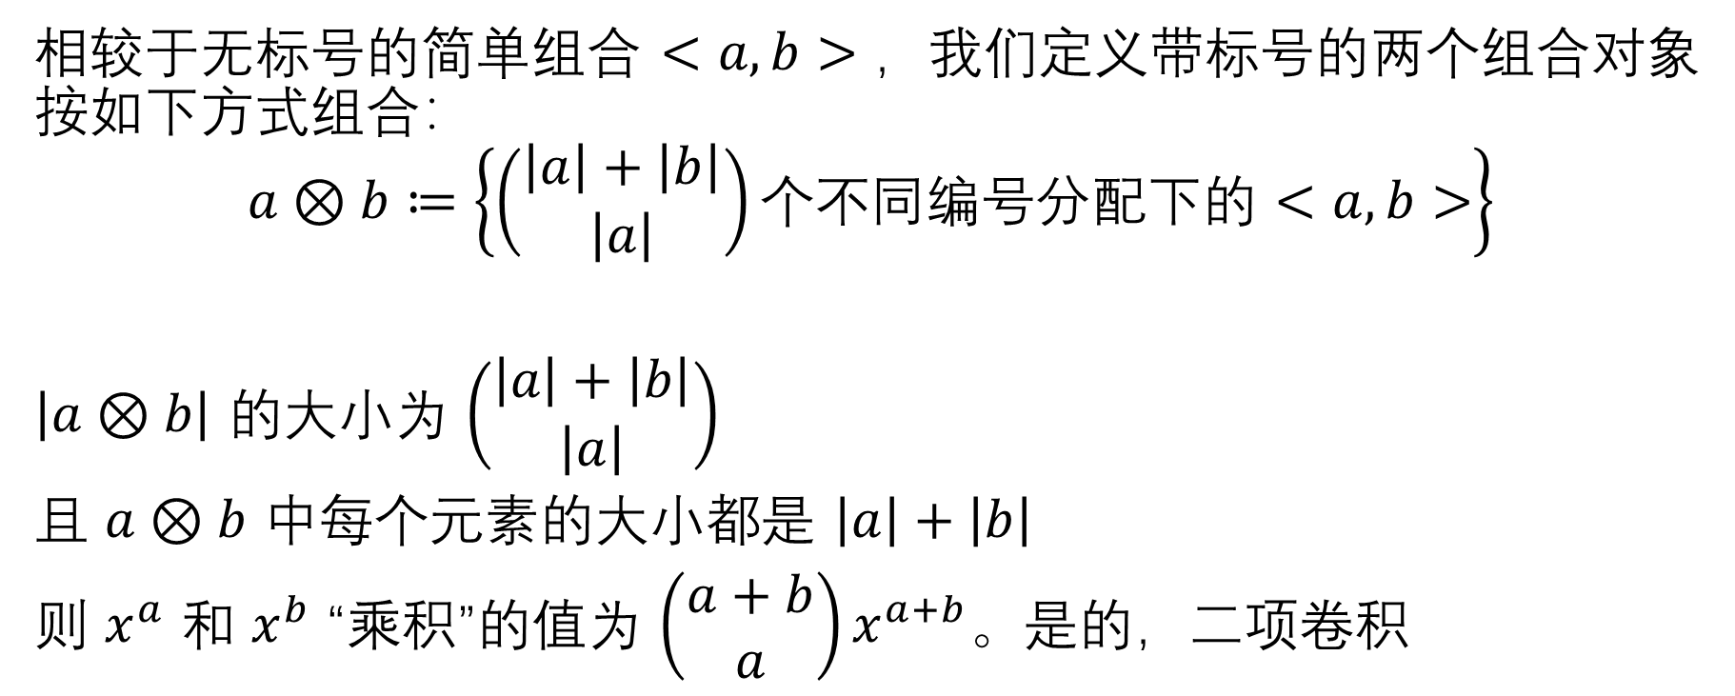
指数生成函数
相较于无标号的简单组合 $<a,b>$ ，我们定义带标号的两个组合对象按如下方式组合：
$$a⊗b≔\left\{\left(\begin{aligned}\left|a\right|+\left|b\right| \\ \left|a\right|\end{aligned}\right)个不同编号分配下的<a,b>\right\}$$
$\left|a⊗b\right|$ 的大小为 $\left(\begin{aligned}\left|a\right|+\left|b\right| \\ \left|a\right|\end{aligned}\right)$
且 $a⊗b$ 中每个元素的大小都是 $\left|a\right|+\left|b\right|$
则 $x^{a}$ 和 $x^{b}$ “乘积”的值为 $\left(\begin{aligned}a+b \\ a\end{aligned}\right)x^{a+b}$。是的，二项卷积

Slide 34
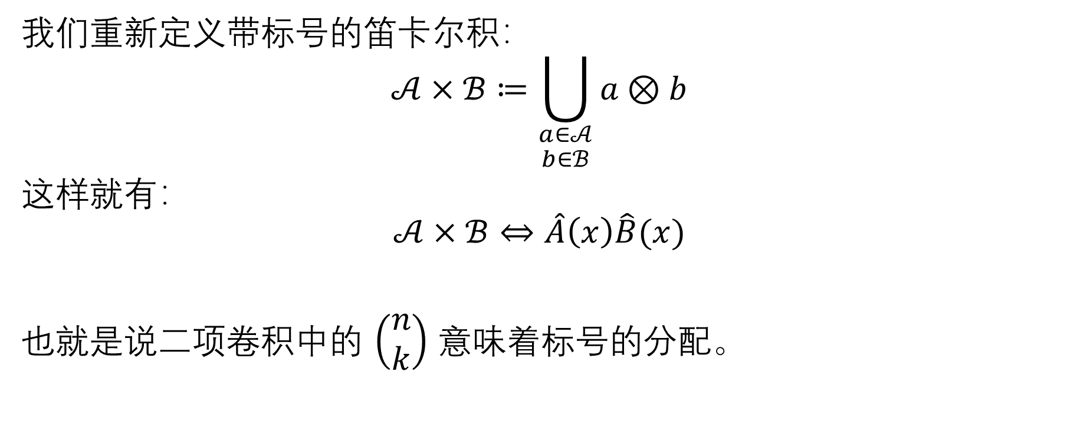
指数生成函数
我们重新定义带标号的笛卡尔积：
$$𝒜×ℬ≔\bigcup_{\begin{aligned}a∈𝒜 \\ b∈ℬ\end{aligned}}{a⊗b}$$
这样就有：
$$𝒜×ℬ⇔\hat{A}\left(x\right)\hat{B}(x)$$
也就是说二项卷积中的 $\left(\begin{aligned}n \\ k\end{aligned}\right)$ 意味着标号的分配。

Slide 35
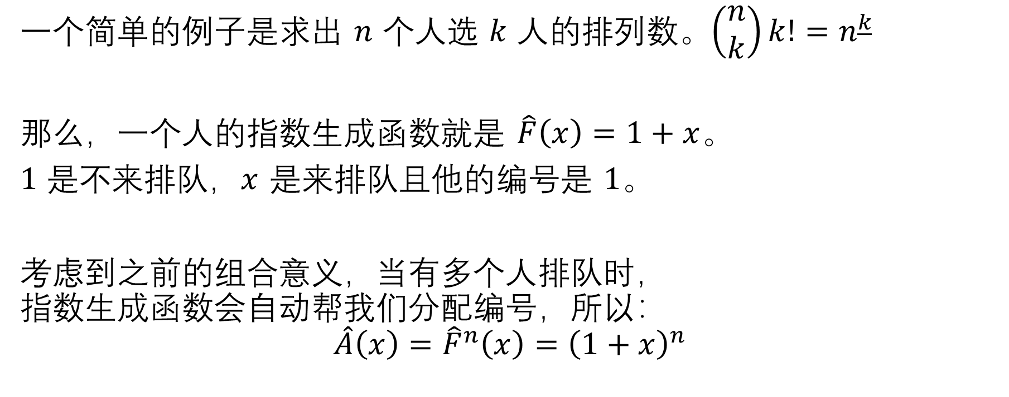
指数生成函数
一个简单的例子是求出 $n$ 个人选 $k$ 人的排列数。$\left(\begin{aligned}n \\ k\end{aligned}\right)k!=n^{\underline{k}}$
那么，一个人的指数生成函数就是 $\hat{F}\left(x\right)=1+x$。
$1$ 是不来排队，$x$ 是来排队且他的编号是 $1$。
考虑到之前的组合意义，当有多个人排队时， 指数生成函数会自动帮我们分配编号，所以：
$$\hat{A}\left(x\right)={\hat{F}}^{n}\left(x\right)={\left(1+x\right)}^{n}$$

Slide 36
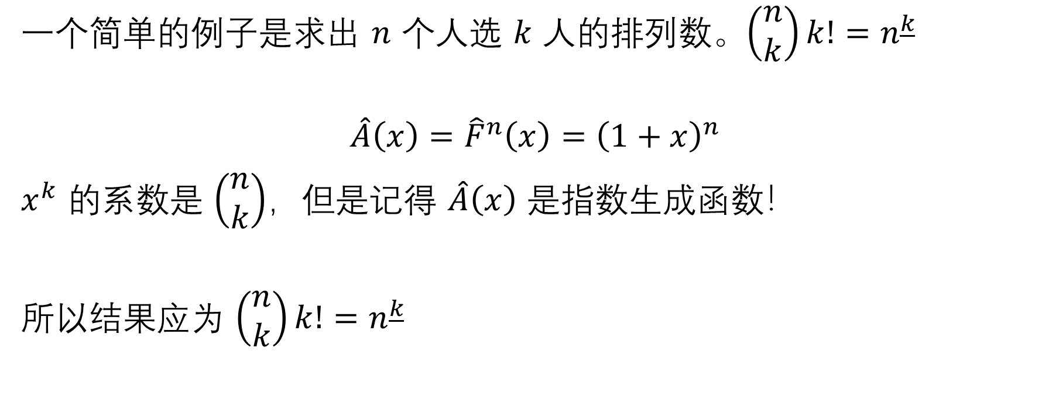
指数生成函数
一个简单的例子是求出 $n$ 个人选 $k$ 人的排列数。$\left(\begin{aligned}n \\ k\end{aligned}\right)k!=n^{\underline{k}}$
$$\hat{A}\left(x\right)={\hat{F}}^{n}\left(x\right)={\left(1+x\right)}^{n}$$
$x^{k}$ 的系数是 $\left(\begin{aligned}n \\ k\end{aligned}\right)$，但是记得 $\hat{A}\left(x\right)$ 是指数生成函数！
所以结果应为 $\left(\begin{aligned}n \\ k\end{aligned}\right)k!=n^{\underline{k}}$

Slide 37

更多技巧
$\exp\left(\hat{F}\left(x\right)\right)$ 的组合意义
多项式计数杂谈：https://www.luogu.com/article/oy8l7j3n
上述文章中的符号化体系部分

